Slide 1
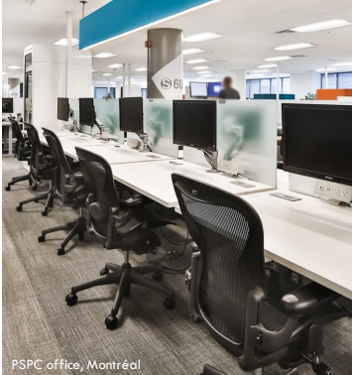
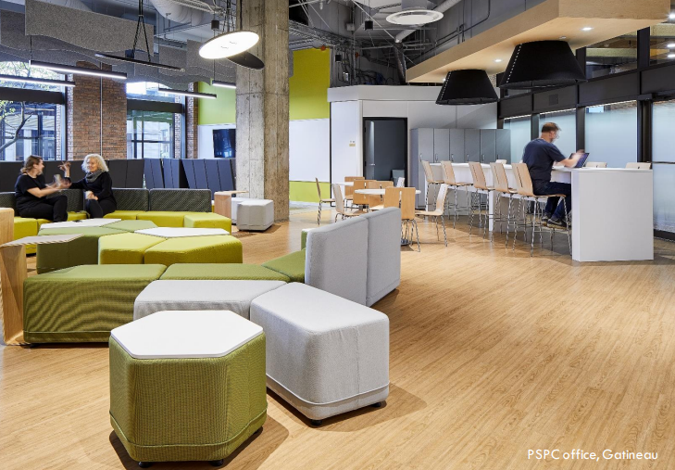
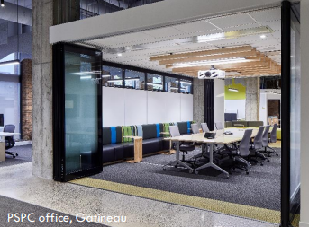
MOBILIERdeBUREAU
PROGRAMME D'ARRANGEMENTS EN MATIÈRE D'APPROVISIONNEMENT
#E60PQ-120001/H
PROGRAMME D'ARRANGEMENTS EN MATIÈRE D'APPROVISIONNEMENT
#E60PQ-140001/C
ESPACES DE TRAVAIL
FAUTEUILS DE BUREAU
PROGRAMMES D'ARRANGEMENTS EN MATIÈRE D'APPROVISIONNEMENT - Direction des approvisionnements Division de l’Ameublement (PQ) Avril 2023

Slide 2
ARRANGEMENTS EN MATÈRE D’APPROVISIONNEMENT
GÉNÉRAL
Couverture nationale
&
SAEA
(Stratégie d’approvisionnement auprès des entreprises autochtones) – Coverture régionale et nationale
ESPACES DE TRAVAIL
E60PQ-140001/C
FAUTEUILS DE BUREAU
E60PQ-120001/H

Slide 3
LES TITULAIRES DE L'AMA SONT PRÉ-QUALIFIÉS ET CERTIFIÉS POUR AVOIR RESPECTÉ LES SPĖCIFICATIONS MINIMALES
SPÉCIFICATIONS COMPLÈTES NON REQUISES
DES OUTILS SONT DISPONIBLES (MODÈLES, INSTRUCTIONS ET EXEMPLES) POUR AIDER LES CLIENTS À DÉFINIR LEUR BESOIN
LES NORMES ENVIRONNEMENTALES ET DE PERFORMANCE SONT DÉJÀ INTÉGRÉES DANS LES AMAs POUR TOUS LES PRODUITS
PÈRIODE DE SOLLICITATION 10 JOURS MINIMUM
LES AVANTAGES DE L’UTILISATION DE L’AMA

Slide 4
Comment fonctionnent les AMAs?
Étape 1
Demande d’arrangement en matière d’approvisionnement
Étape 2
Les fournisseur et leurs produits sont pré-qualifiés selon un ensemble minimum de normes.
= Accord non contraignant avec LE Canada
Appel d’offres (IAS/ DDP/ DOC)
Les soumissionnaires soumettent des offres en fonction des exigences définies par le client
= Contrat juridiquement contraignant between L’AMA Fournisseur et le client

Slide 5
Avis importants
L’AMA Information sur le programme
Comment s'inscrire
Questions et réponses courantes
L’AMA Information sur le programme
CORCAN
Information sur les mobiliers
liens internet
PAGES GCPEDIA

Slide 6
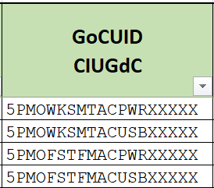
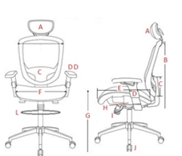
GCPEDIA
aperçu
“Palier 1 – les achats de faible valeur (AFV)
$0-24,000.00”
“Palier 2 et 3 – $25,000.00 et plus”
Étape par étape
Modèles et exemples
INSTRUCTIONS, EXEMPLES ET MODÈLES
“AMA Renseignements des fournisseurs”
L’AMA FOURNISSEURS
“Arrangement en matière d'approvisionnement principal – E60PQ…”
“Annexe A (ou A-1) – spécifications…”
“Annexe D – …(GMPT)” – seulement pour les espaces de travail
Les espaces de travail
Les fauteuils de bureau
DOCUMENTS DE
SOLLICITATION
“ORC”
“Créateur de chaise”
OUTILS DE DÉFINITION

Slide 7
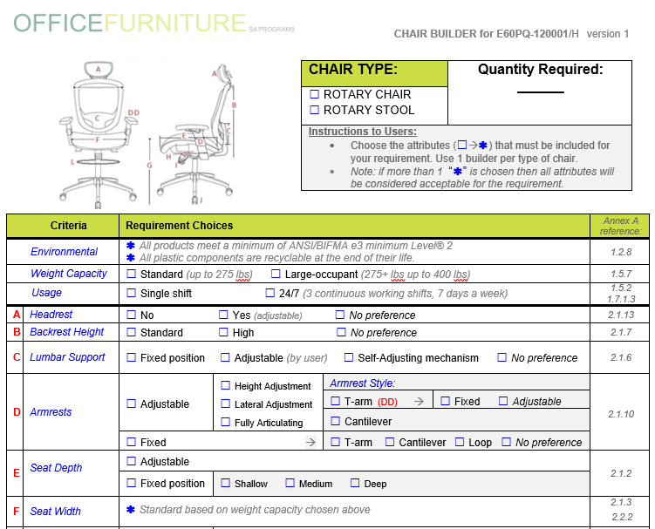
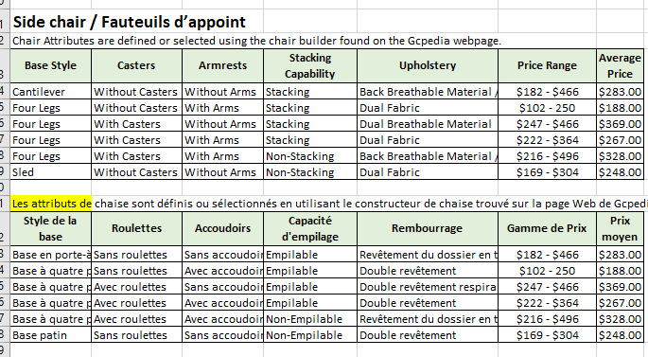
LES FAUTEUILS DE BUREAU
- Complétez le créateur de chaise avec les fonctionnalitées souhaitées
- Insérez le constructeur terminé dans l'annexe A de la demande de proposition (DDP)
ou
- À utiliser comme référence pour les achats directs sous $25K
*Utilisez 1 constructeur par type de chaise requis
Créateur de chaise
DÉFINITION
Outils et plus
- Fournit des prix moyens des
Rechercher et voir les produits disponibles
Estimateur de chaise
chaises communes de L’AMA
“AMA Renseignements des fournisseurs” liens:
voir le site Web du fournisseur
Découvrez les produits du fabricant qu'ils proposent

Slide 8
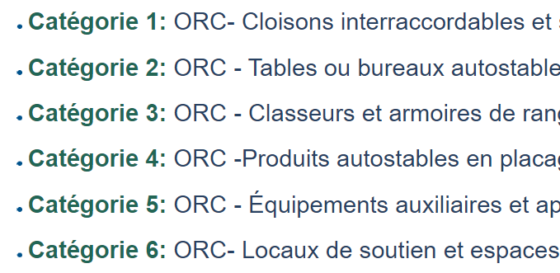
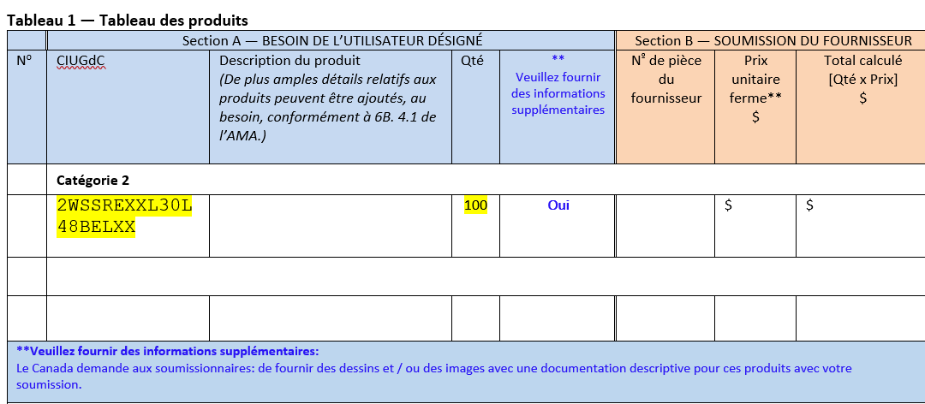
LES ESPACES DE TRAVAIL
- Choisissez l’ORC pour la catégorie de produit nécessaire
- Ouvrez l’ORC et définissez davantage les attributs pour trouver les CIUGdC
GIUGdCD
OUTILS
de
DEFINITIONS
IAS modèle
exemple
- Copiez et placez le CIUGdC dans les tableaux de produits respectifs dans la demande de proposition (DDP)
- Ajoutez les quantités et tous les détails supplémentaires sur le produit requis

Slide 9
PALIER 1 (sous 25,000$)
UTILISATEUR:
- Demandez 1 ou plusieurs devis ou adressez-vous directement au Titulaire de l’AMA de votre choix
- Attribution d’un Contrat
***Vous pouvez utiliser nos modèles ou vos propres modèles de contrats ministériels***
PALIER 2 (25,000$ ~ 399,999$)
UTILISATEUR:
- Processus Compétitif
- Remplir le modèle de sollicitation et insérer le produit défini (Créateur de chaise ou CUIGdC)
- Publier sur AchatsCanada
- Évaluer et attribuer
PALIER 3 (400,000$ et plus)
TPSGC:
- Processus Compétitif
- Remplir le modèle de sollicitation et insérer le produit défini (Créateur de chaise ou CUIGdC)
- Publier sur AchatsCanada
-Évaluer et attribuer
Étape 2 –
PROCESSUS DE SOLLICITATION

Slide 10
SAVIEZ-VOUS – que l’AMA permet…
SERVICES LIÉS AU PRODUIT – contrat séparé jusqu'à 25,000.00$
RÈGLE DE COMBINAISON – Évaluer et attribuer chaque catégorie (1-6) séparément OU combinez 1, 2 et 5.
SOUS-CATÉGORISER CATÉGORIE 6 – Peu se subdiviser en categories par type de mobilier (c.-à-d. tables ou fauteuils) ou par pièce (c.-à-d. salle de formation ou cuisine)
RÈGLE NON-AMA – ajoutez des *produits non-AMA à chaque catégorie jusqu'à un max. de 30% de la quantité.
DÉTAILS SUPPLÉMENTAIRES SUR LE PRODUIT – peuvent être ajoutés mais doivent rester dans le cadre de l'AMA.
RÈGLE DE MISE À NIVEAU DE CONCEPTION– jusqu'à 20% de la valeur totale par catégorie après l'attribution du contrat. Les mises à niveau ne peuvent pas modifier la fonctionnalité du produit, uniquement la qualité et/ou le design.

Slide 11
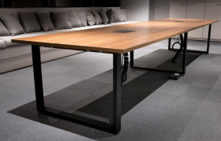
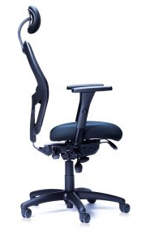
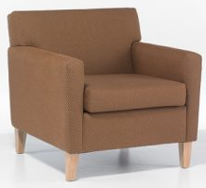
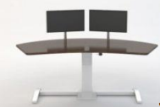
Service correctionnel du Canada
ACHAT PAR COMMANDE DE TRANSFERT EN MAGASIN(transfert de marchandises entre départements)
PROGRAMME DE RÉADAPTATION (offre une formation et un développement des compétences aux délinquants)
AUCUNE LIMITE
CORCAN – OFFRES MEUBLES!
https://www.corcan.ca/fr/plus-dinformation/

Slide 12
QUESTIONS?
QUESTIONS COURANTES | RÉPONSES
Dois-je utiliser les AMAs? | Le mobilier est une marchandise obligatoire. Cela signifie que s'il existe une offre à commandes (OC) ou un arrangement en matière d'approvisionnement (AMA) pour le ou les produits dont vous avez besoin, il doit être utilisé. Référence article 3.5.1 du Guide des approvisionnements.
Je ne trouve pas le produit dont j'ai besoin… (évaluations ergonomiques) | Étape 1 : Déterminez quel programme AMA à le type de produit(s) dont vous avez besoin. Étape 2 : Utilisez les outils disponibles ainsi que les spécifications techniques pour déterminer si ces produits sont disponibles ou non. Espaces de travail = Outil ORC + Annexe A-1 / Sièges = Constructeur de chaise + Annexe A Étape 3 : Si vous avez déterminé que ce qui est offert dans l'AMA ne répond pas à vos exigences fonctionnelles et/ou opérationnelles, vous pouvez continuer en dehors de l'AMA, conformément à la section 3.5.1 du Guide des approvisionnements. 3.5.1 Offres à commandes et arrangements en matière d'approvisionnement obligatoires - Achatsetventes.gc.ca Vous devez consigner tous les achats pour lesquels on n'a pas utilisé une offre à commandes ou un arrangement en matière d'approvisionnement obligatoire, et en expliquer les motifs. Moins de 25 000 $ = vous pouvez contacter directement le fournisseur de votre choix Plus de 25 000 $ = doit être compétitif
Puis-je utiliser une carte d'achat? | Oui, pour une exigence du palier 1 uniquement. Assurez-vous d'inclure la déclaration suivante : "les termes et conditions de SA (E60PQ-120001/# AMA/PQ ou E60PQ-140003/# AMA/PQ) s'appliquent à et font partie de cette exigence."
J'ai besoin d'acheter des produits spécifiques d'un fabricant et cela coûtera plus de 25 000 $ | Consultez le site Web Espaces de travail et remplissez une exigence spécifique du fabricant (au-dessus de 25k) et soumettez-la pour approbation @ TPSGC.PARCNAmeublement-APNCRFurniture.PWGSC@tpsgc-pwgsc.gc.ca . Une fois approuvé, vous pouvez acheter directement auprès du fournisseur de votre choix pour ce produit spécifique. Assurez-vous de conserver une copie de votre formulaire MSR approuvé dans vos dossiers.
Autorisations de sécurité? | Vos aspects de sécurité doivent être identifiés et ajoutés à la sollicitation pour vos besoins individuels. Contactez le responsable de la sécurité de votre ministère en cas de doute.

Slide 13
…QUESTIONS?
QUESTIONS COURANTES | RÉPONSES
Un revendeur peut-il soumettre un devis ? | Oui, mais il est essentiel que : 1) Le # de l’AMA est sur le devis, 2) il est approuvé par le titulaire de l’AMA, 3) le contrat DOIT être attribué uniquement au détenteur de l’AMA et 4) tous les paiements de facture DOIVENT être effectués uniquement au détenteur de l’AMA
Qu'est-ce que BIFMA e3 ? | Consultez les avis importants sur notre page Web principale.
Les meubles de l’AMA répondent-ils à l'accessibilité ? | Les meubles de l’AMA peuvent être considérés comme accessibles en fonction de la conception des plans d'étage. Il est toujours préférable de consulter votre utilisateur pour comprendre ses besoins spécifiques en matière d'accessibilité. N'oubliez pas de remplir lorsque vous n'utilisez pas l'accessibilité dans le formulaire_justification
Qu'en est-il du stockage et de l'entreposage ? | Il n'y a pas d'option d’entreposage dans le cadre de l'AMA ; il n'inclut aucune clause/condition de l’entreposage. Mais, vous pourrez peut-être négocier avec le fournisseur, à condition qu'il ait de l'espace disponible, mais cela devrait être fait dans le cadre d'un contrat distinct en dehors de l'AMA. Je vous suggère de définir à l'avance les détails des frais d’entreposage et d'émettre un contrat séparé (qui couvre votre produit entre l'acceptation et la livraison finale).
Avis importants ? | Assurez-vous toujours de consulter nos pages Mobilier de bureau - GCpedia pour tout avis important et les dernières informations à jour.
Contactez-nous | Demandes générales d'approvisionnement sur l’AMA : TPSGC.PARCNAmeublement-APNCRFurniture.PWGSC@tpsgc-pwgsc.gc.ca Produits techniques liés: Lisa.Maidens@tpsgc-pwgsc.gc.ca

